Slide 3
GROUP
NAME
MÔN HỌC THUYẾT TRÌNH

Slide 4
Big
City Boy
Smart
Home

Slide 5
Big
City Boy
Smart
Home

Slide 6

TeamMember

Slide 7









Team Member

Slide 8
Team Member
Trần Anh Phát
Nguyễn Hồ Nhật Minh
Hoàng Nhi
Mai Văn Hải

Slide 9
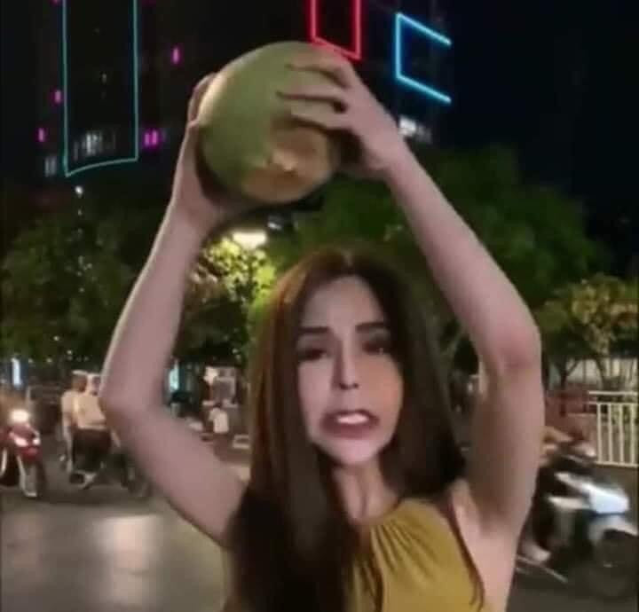
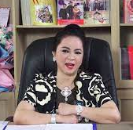
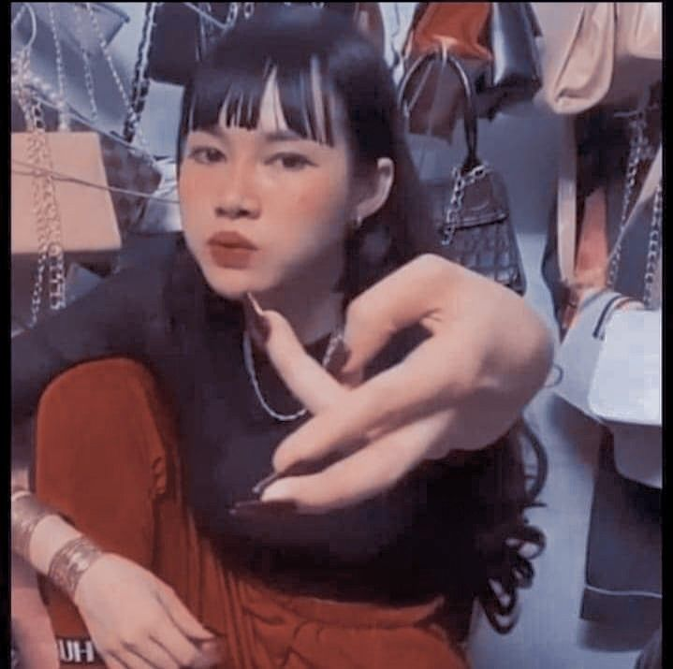

Team
Member
HỌ VÀ TÊN
HỌ VÀ TÊN
HỌ VÀ TÊN
HỌ VÀ TÊN
Hoàng Nhi
Mai Văn Hải

Slide 10
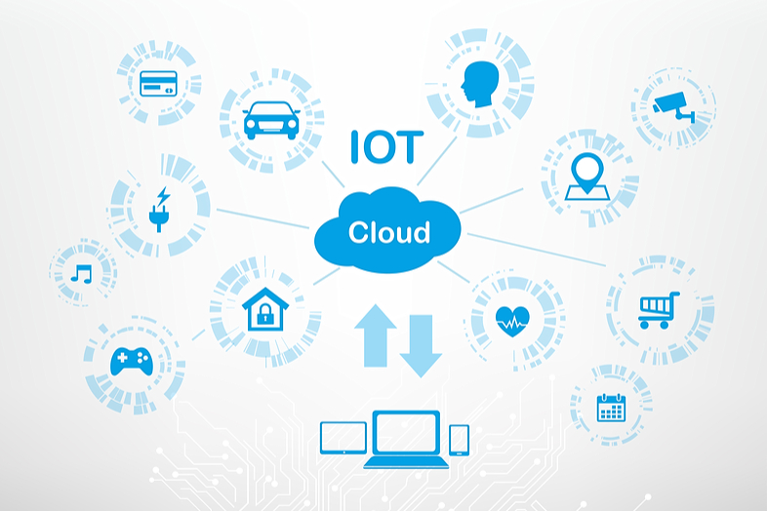
IoT refers to the network of smart devices and technologiest
What is IOT

Slide 11
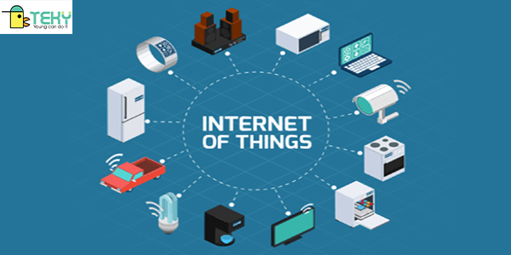


speaker
microware
refrigerators
car
lights
THÀNH VIÊN TRONG NHÓM
HỌ VÀ TÊN
HỌ VÀ TÊN
HỌ VÀ TÊN
HỌ VÀ TÊN
HỌ VÀ TÊN
HỌ VÀ TÊN
lights
NỘI DUNG THUYẾT TRÌNH

Slide 12
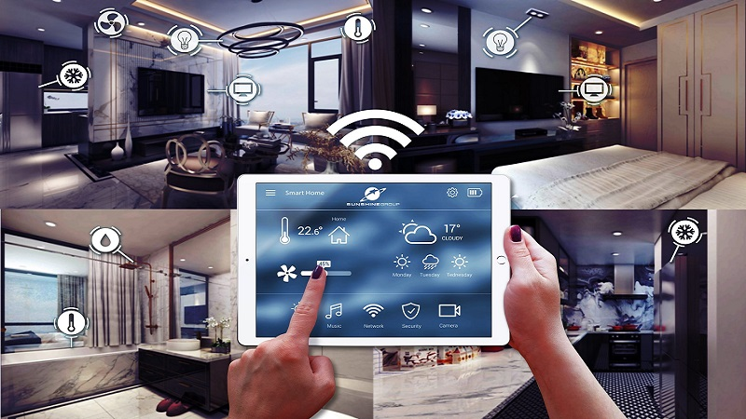
SMARTHOME
Trình bày thuyết trinh ở đây
TEXT TEXT TEXT TEXT TEXT TEXT TEXT TEXT TEXT TEXT TEXT TEXT TEXT TEXT TEXT TEXT TEXT TEXT TEXT TEXT TEXT TEXT TEXT TEXT TEXT TEXT TEXT TEXT TEXT TEXT TEXT TEXT TEXT TEXT TEXT TEXT TEXT TEXT TEXT TEXT TEXT TEXT TEXT TEXT TEXT TEXT TEXT TEXT TEXT TEXT TEXT TEXT TEXT TEXT TEXT TEXT TEXT TEXT TEXT TEXT TEXT TEXT TEXT TEXT TEXT TEXT TEXT TEXT TEXT TEXT TEXT TEXT TEXT TEXT TEXT TEXT TEXT TEXT TEXT TEXT TEXT TEXT TEXT TEXT TEXT TEXT TEXT TEXT TEXT TEXT TEXT TEXT TEXT TEXT TEXT TEXT TEXT TEXT TEXT TEXT TEXT TEXT TEXT TEXT TEXT TEXT TEXT TEXT TEXT TEXT TEXT TEXT TEXT TEXT TEXT TEXT TEXT TEXT TEXT TEXT TEXT TEXT TEXT TEXT TEXT TEXT TEXT TEXT TEXT TEXT TEXT TEXT TEXT TEXT TEXT TEXT TEXT TEXT TEXT TEXT TEXT TEXT TEXT TEXT

Slide 13

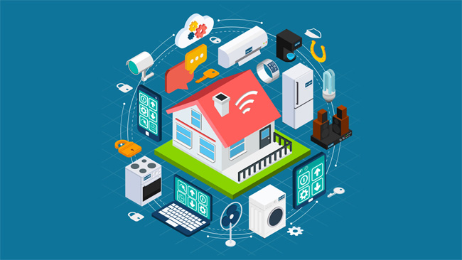
A smart home is a house in which electrical and electronic equipment is installed that can be controlled or automated or semi-automatic.
smarthome
NỘI DUNG 2
Ghi chú nội dung 2

Slide 14
NỘI DUNG 2
Ghi chú nội dung 2

Slide 15
NỘI DUNG 2
Ghi chú nội dung 2

Slide 18
NỘI DUNG 3
Ghi chú nội dung 3

Slide 19
Advantage:
Disadvantages of SmartHome
Ghi chú nội dung 3

Slide 20
Advantage:

Slide 21

Advantage:
-Simple and easy to use
-Remote control
-Save time
-Modern and luxurious living space

Slide 22
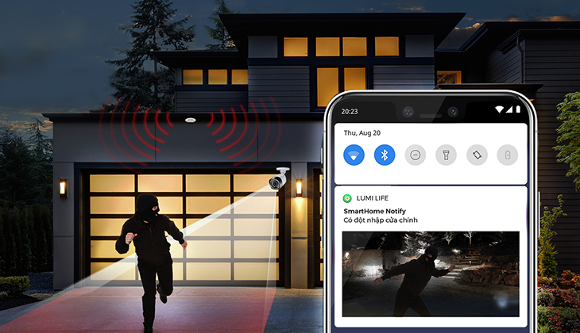
Advantage:
-Security system

Slide 23
Disadvantages:

Slide 24

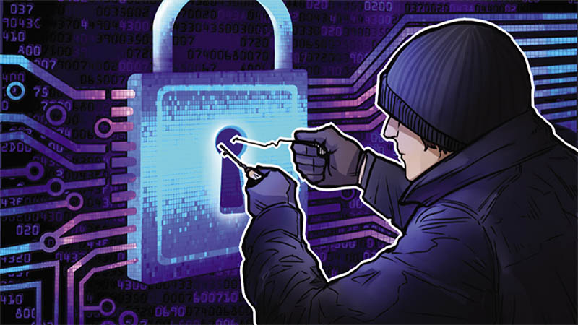
Disadvantages
-Security needs to be improved
-High investment cost

Slide 25
Opportunities and Challenges

Slide 26

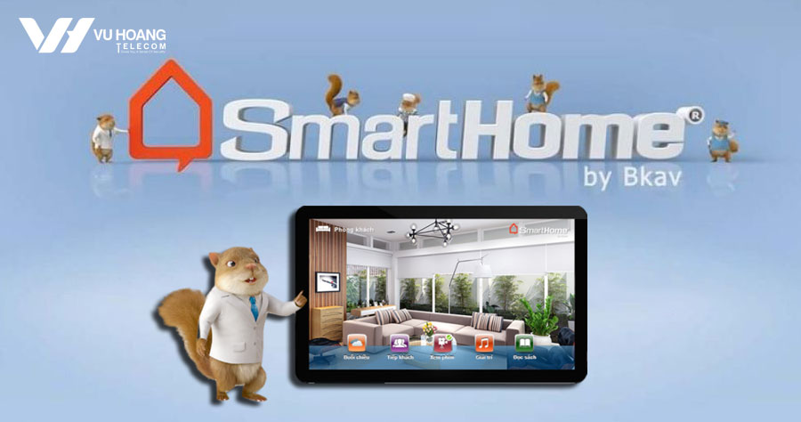

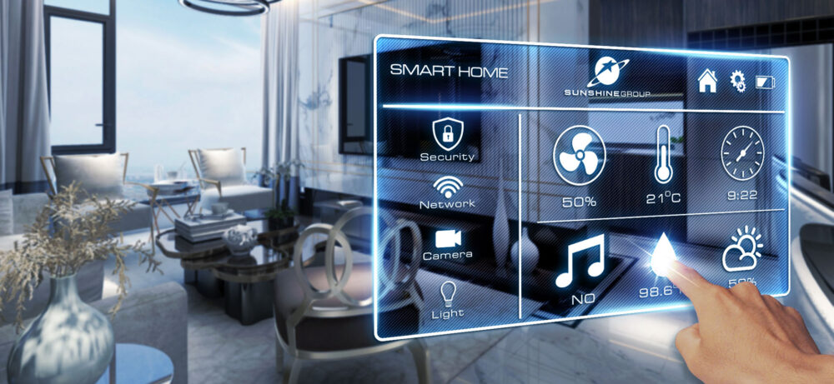


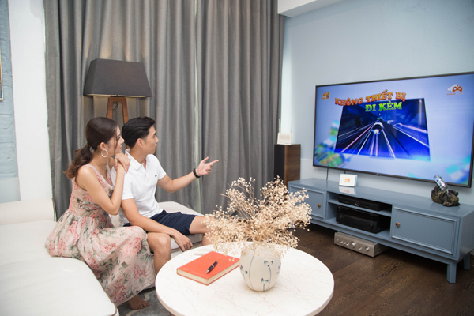
Opportunities
and
Challenges

Slide 27
THANKS FOR WATCHING!
The Big City Boy

